Slide 1
CONSTRUINDO A POLÍTICA DE REGULARIZAÇÃO FUNDIÁRIA DE
CANAÃ DOS CARAJÁS - PA

Slide 2
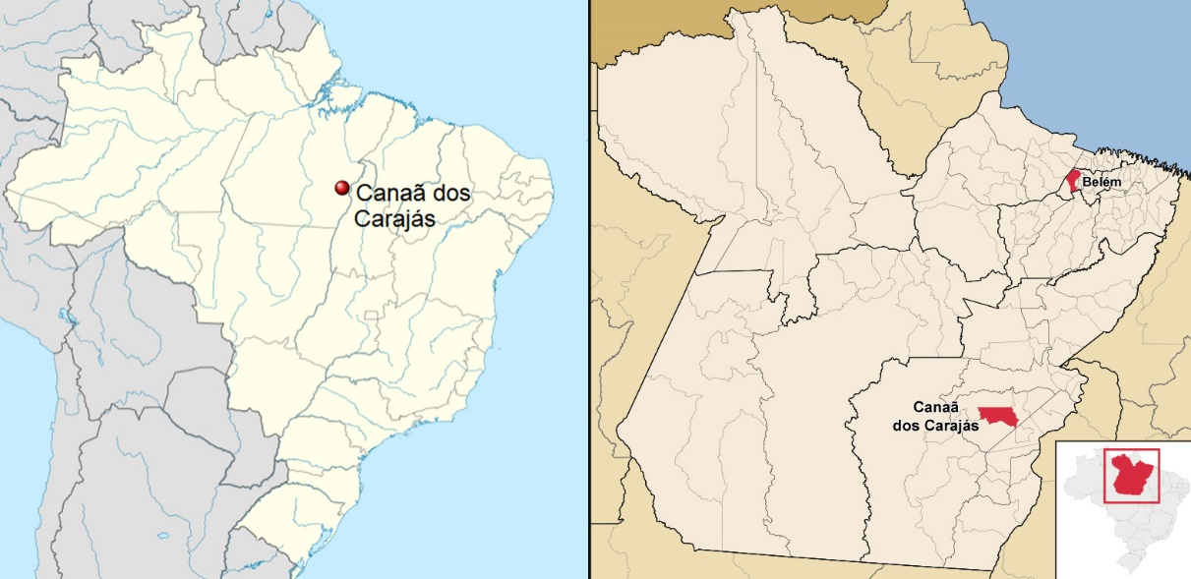
Antecedentes do Projeto
A cidade de Canaã dos Carajás no Estado do Pará não foge às características da maioria das cidades brasileiras no que se refere à ocupação do solo, que ocorreu de forma espontânea e desordenada e, por vezes, em locais impróprios para moradia.
Historicamente, o município de Canaã dos Carajás viveu intenso crescimento populacional desencadeado pela articulação entre dinâmica de mineração e intensificação da produção imobiliária.
Nesse contexto, o município sofreu um intenso processo de ocupação desordenada e acelerada que ocorreu, sobretudo a partir da década passada, quando houve um grande crescimento demográfico na cidade em razão do boom migratório viabilizado pela implantação das minas do Sossego e de Ferro S11D pela companhia Vale S.A.

Slide 3
Antecedentes do Projeto
Além da explosão demográfica, a falta de políticas públicas direcionadas a população de baixa renda e de legislação urbanística específica, somada ao avanço do mercado imobiliário, contribuíram significantemente para a expansão e construção de um vasto território irregular no município.
Diante desse cenário de desordenamento territorial e ciente da necessidade de se atender às necessidades dos munícipes no que tange à regularização fundiária, o poder público municipal juntamente com o Instituto de Desenvolvimento Urbano de Canaã dos Carajás – IDURB, inaugurou no dia 23 de novembro de 2017, o Programa Municipal de Regularização Fundiária do município de Canaã dos Carajás, intitulado Programa Canaã, Meu Lugar, já segundo as regras da Lei Federal n° 13.465/17.

Slide 4
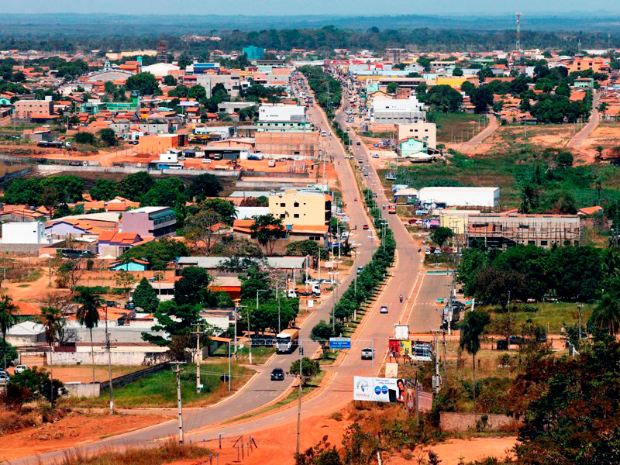
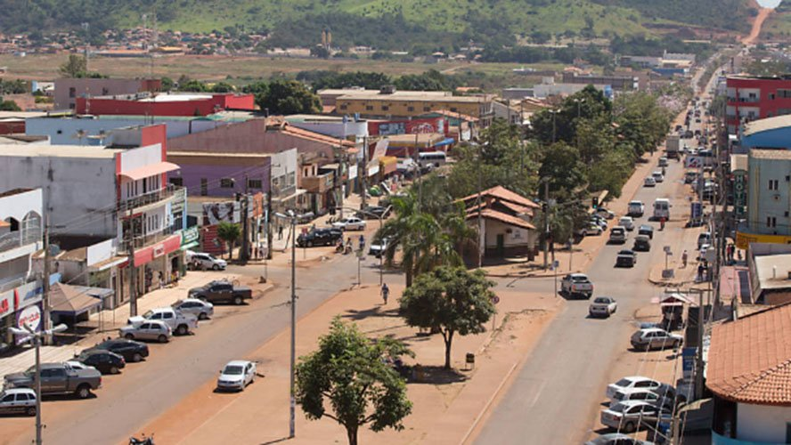
Objetivos do Projeto
A construção da Política de Regularização Fundiária em Canaã dos Carajás - PA visa enfrentar a questão da enorme quantidade de áreas públicas doadas ao município através das denominadas léguas patrimoniais com a finalidade de se fazer regularização fundiária.
Neste sentido, o Programa Canaã, Meu Lugar foi criado com as seguintes finalidades:
▪ Estabelecer, de acordo com as diretrizes da Lei Federal n° 13.465/17 e Decreto n° 9.310/18, projetos de regularização fundiária, com atenção prioritária à população de baixa renda, de forma a proporcionar segurança jurídica, melhoria das moradias e das condições de habitabilidade da população;
▪ Promover projetos de regularização fundiária coletivos em articulação com órgãos federais, regionais e estaduais , bem como com organizações sociais.

Slide 5
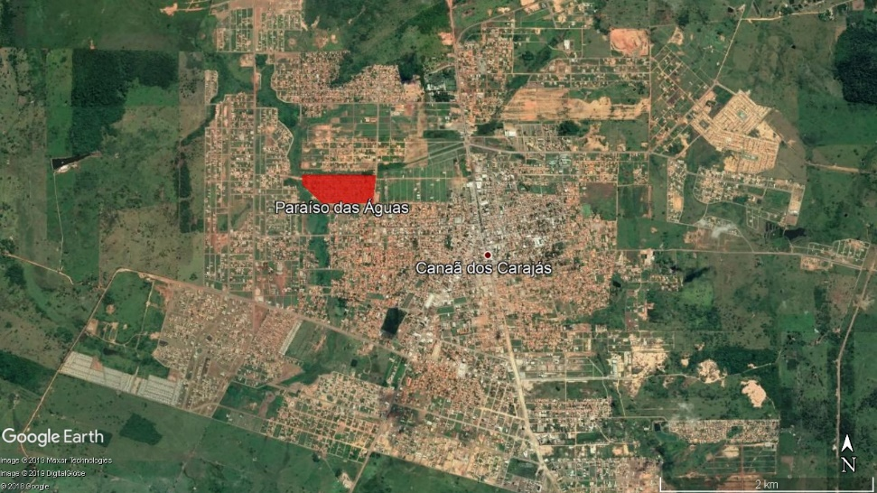
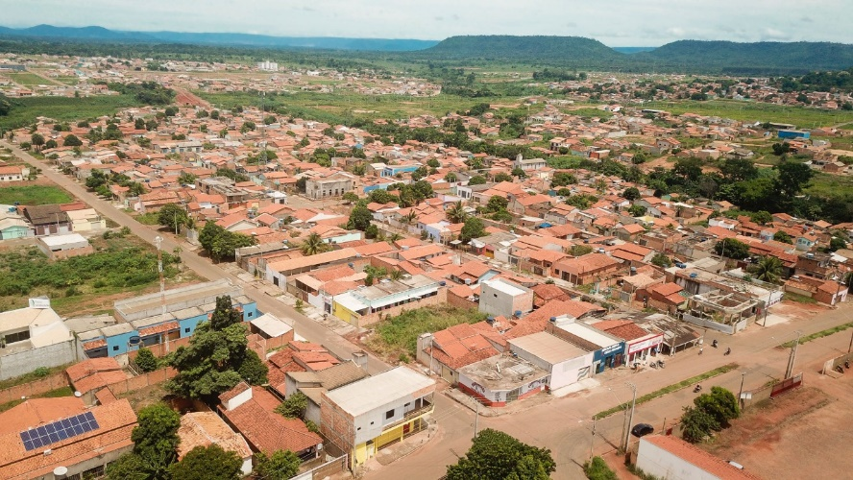
Local de Intervenção
O primeiro projeto de REURB no âmbito do Programa Municipal Canaã, Meu Lugar, ocorreu no Bairro Paraíso das Águas.
Até então considerado núcleo urbano informal, o Residencial Paraíso das Águas apresenta extensão de 200.894,73 m², na qual encontram-se assentadas aproximadamente 443 famílias em 18 quadras e 553 lotes. Localiza-se na faixa oeste do perímetro urbano, em local definido pelo Plano Diretor Participativo Municipal (Lei Municipal n° 557/2012) como Ambiente Especial de Interesse Social I (AEIS I).
Em virtude da existência de áreas de risco geotécnico no local, o projeto de REURB foi fracionado em duas etapas. Com a conclusão da primeira etapa, foram regularizados 448 imóveis, dos quais 263 foram regularizados gratuitamente através de legitimação fundiária tendo como beneficiários moradores que preencheram os requisitos legais.

Slide 6
Prioridades de Atendimento: Identificação do Grupo Alvo
O Instituto de Desenvolvimento Urbano de Canaã dos Carajás adota como critério de priorização de atendimento para os projetos de REURB a situação de precariedade das ocupações, a partir da seguinte ordem:
▪ 1º Áreas inseridas em Ambiente Especial de Interesse Social, assim definidas no Plano Diretor Municipal;
▪ 2º Áreas cuja população ocupante seja predominantemente de baixa renda;
▪ 3°Léguas patrimoniais em geral.

Slide 7
Estratégias Adotadas
Para o alcance efetivo das metas propostas na realização da política municipal de regularização fundiária de Canaã dos Carajás - PA, foi necessária a realização inicial de diagnóstico da situação fundiária da mancha urbana do município e o devido planejamento das ações com a adoção de estratégias que viessem facilitar a execução da política, envolvendo todos os atores, a fim de que o processo fosse o mais democrático e transparente possível. Entre as ações adotadas, pode-se citar as seguintes:
Criação do Instituto de Desenvolvimento Urbano de Canaã dos Carajás – IDURB: Autarquia municipal criada em 2009 com a missão de realizar e coordenar a política de desenvolvimento urbano de Canaã dos Carajás – PA. Com isso, a consolidação de uma estrutura administrativa no município permitiu a formação de uma equipe exclusivamente voltada à execução da política fundiária, que vem sendo continuamente capacitada e aprimorada, viabilizando a execução das ações e projetos

Slide 8
Estratégias Adotadas
Criação do Programa Municipal de Regularização Fundiária Canaã, Meu Lugar: Criado em novembro de 2017 já segundo as diretrizes do novo marco legal de Regularização Fundiária Urbana instituído pela Lei Federal n° 13.465/17, com ações prioritárias em áreas de interesse social.
Ações desenvolvidas com transparência e participação social: Envolver o cidadão e as lideranças comunitárias na implementação da Política de Regularização Fundiária é uma das principais estratégias do Instituto de Desenvolvimento Urbano de Canaã dos Carajás - IDURB. Nesse sentido, foram realizadas várias audiências públicas durante a execução do primeiro Projeto de Regularização Fundiária do município de Canaã dos Carajás - PA. Além disso, foram confeccionados e entregues para a comunidade folders explicativos de todas as etapas que envolvem a execução do projeto.

Slide 9
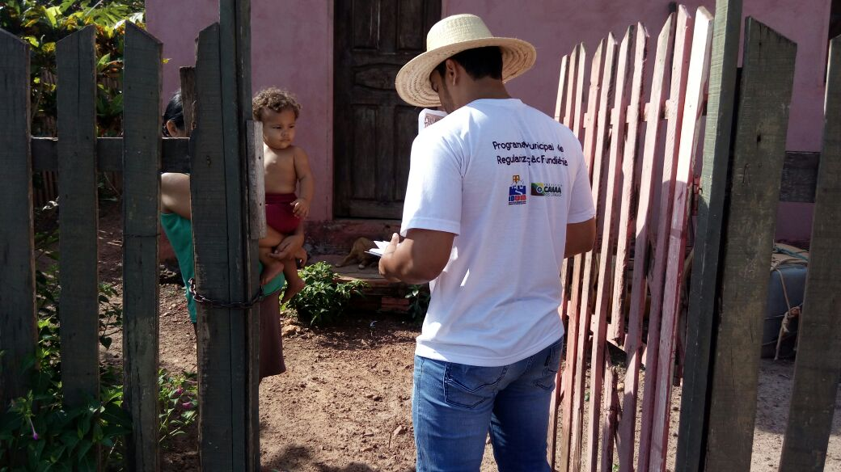
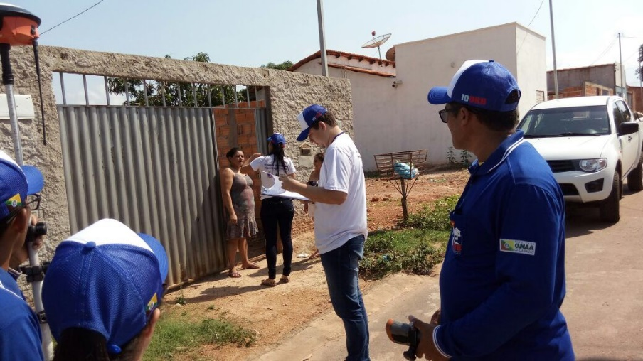
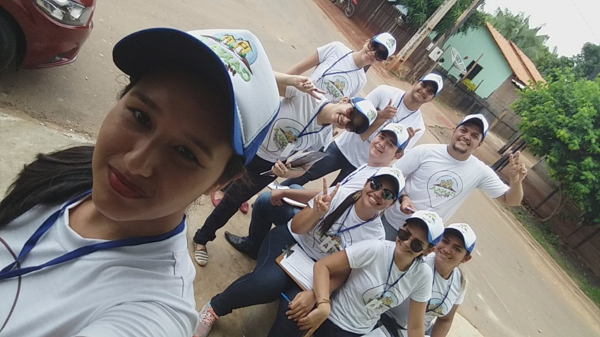
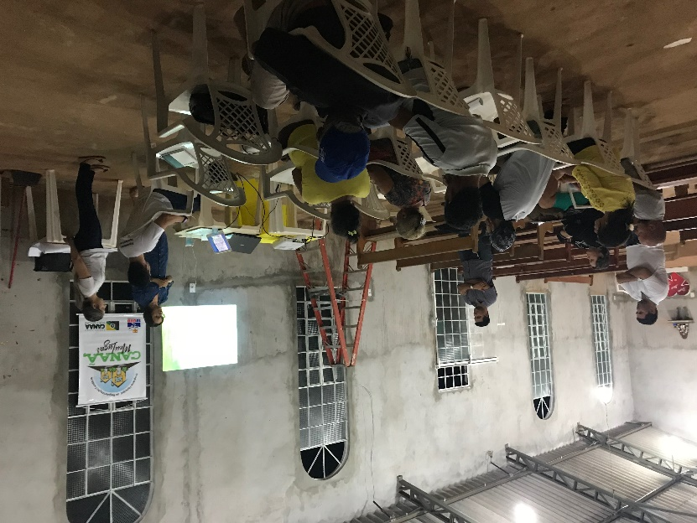
Estratégias Adotadas
Mobilização realizada individualmente em todas as unidades imobiliárias do núcleo urbano
Equipe de mobilização
Reunião com as lideranças comunitárias

Slide 10
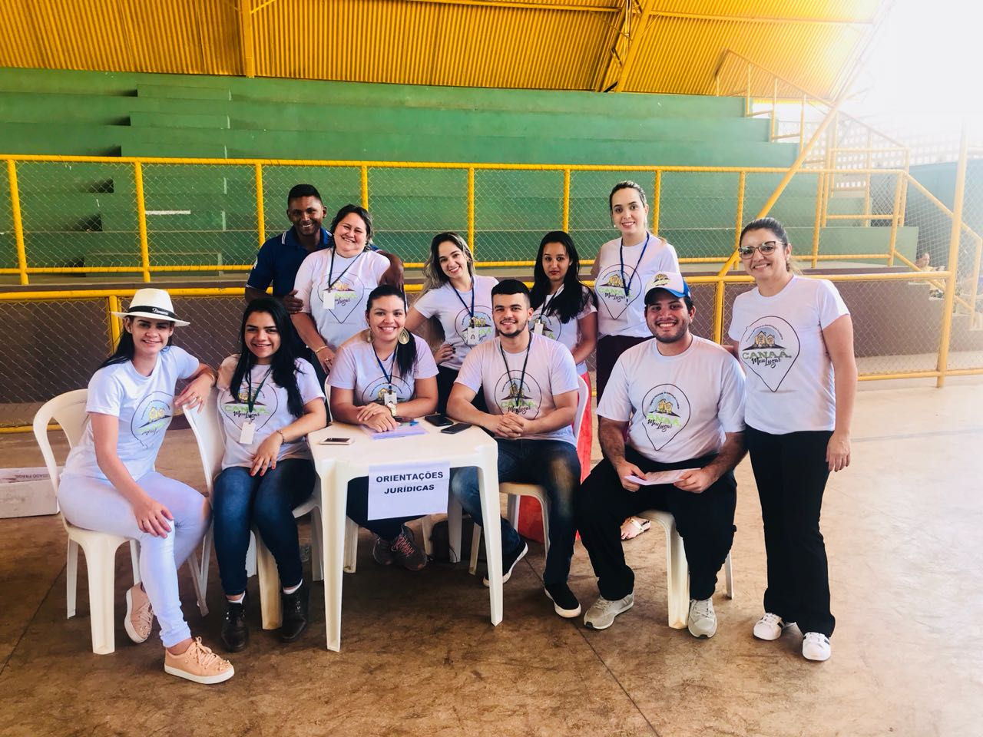
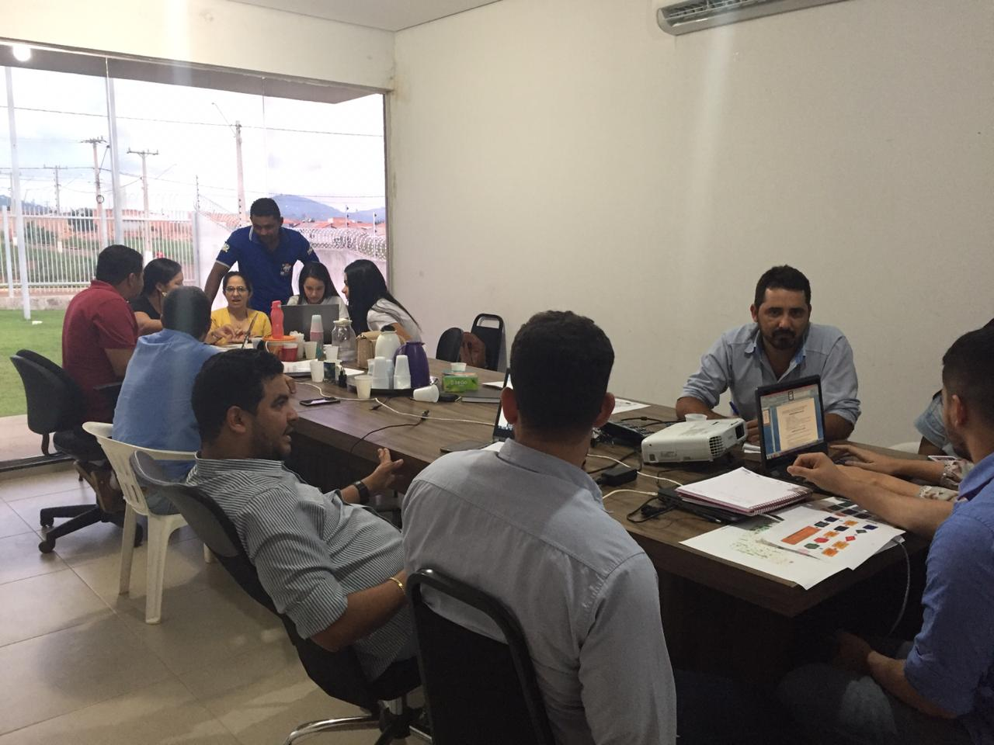
Equipe Técnica envolvida diretamente no Projeto
A equipe do Instituto de Desenvolvimento Urbano de Canaã dos Carajás que atua na regularização é bastante reduzida, envolvendo essencialmente o Diretor Presidente da autarquia, 1 arquiteto, 2 assistentes sociais, 2 advogadas, 1 topógrafo e 4 auxiliares.
Contudo, toda a equipe de colaboradores acaba se envolvendo na execução das ações do IDURB, sendo o planejamento fundamental para a conclusão das atividades.
Para conseguir alcançar os resultados e cumprir as metas, a equipe DO IDURB conta ainda com o apoio e envolvimento de outras secretarias e parcerias institucionais.

Slide 11
Papel dos parceiros no Projeto
PARCEIROS | PAPEL DESEMPENHADO
Cartório de Registro de Imóveis de Canaã dos Carajás – PA | Registro do projeto de REURB S – Paraíso das Águas em menos de 60 dias, com a emissão das matrículas individualizadas das unidades regularizadas.
Serviço Autônomo de Água e Esgoto de Canaã dos Carajás – SAAE | Identificação da infraestrutura essencial existente na área objeto da REURB, no que tange ao abastecimento de água e esgoto.
Secretaria Municipal de Meio Ambiente de Canaã dos Carajás – PA | Identificação e delimitação das áreas de preservação permanente e de risco geotécnico existentes na área objeto da REURB.
FADESP – UFPA | Atualização da legislação fundiária municipal, bem como capacitação dos atores envolvidos na aplicação da legislação proposta.
Lideranças Comunitárias | Auxílio na mobilização da comunidade atingida, no sentido de potencializar a adesão ao Projeto de REURB implementado.
Consultoria Especializada | Assessoramento em todas as etapas de planejamento e execução do projeto da REURB S Paraíso das Águas.

Slide 12
Lições Aprendidas
A experiência vivida em Canaã dos Carajás – PA, quanto à construção de uma Política efetiva de regularização fundiária vem mudando a feição do município, que sempre enfrentou inúmeras dificuldades no que tange ao desordenamento territorial e consequentes ocupações irregulares.
As ações que vem sendo desenvolvidas provam que se houver determinação, vontade política e planejamento na gestão, tudo pode ser superado e dessa forma concorrer positivamente para a melhoria da qualidade de vida dos munícipes e seu próprio desenvolvimento.
As estratégias adotadas na realização das ações, com foco na participação ampla da comunidade e transparência em todas as etapas, foram de fundamental importância para que Canaã dos Carajás se tornasse o primeiro município dentro do Estado do Pará a iniciar e concluir um projeto de regularização fundiária dentro das normas introduzidas pela Lei Federal n° 13.465/17.

Slide 13
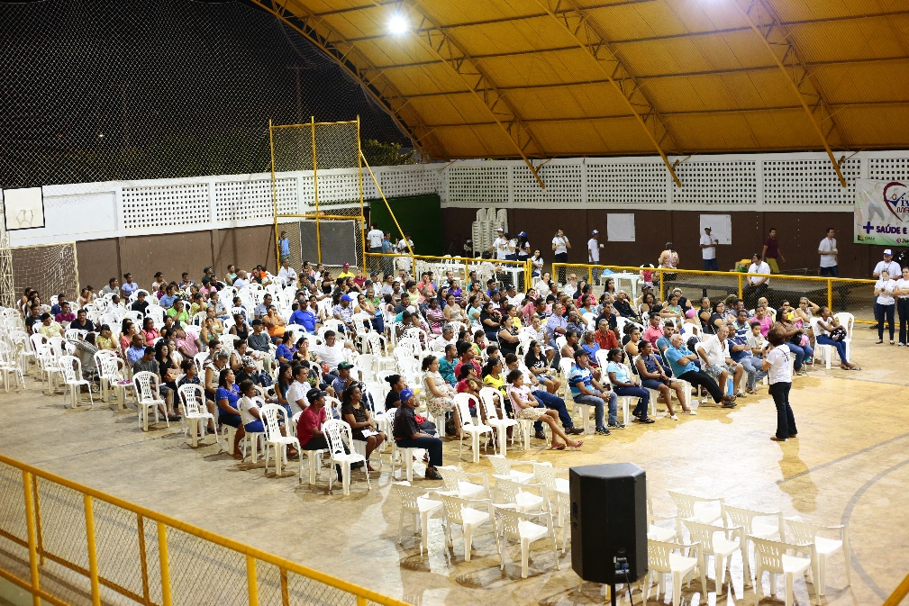
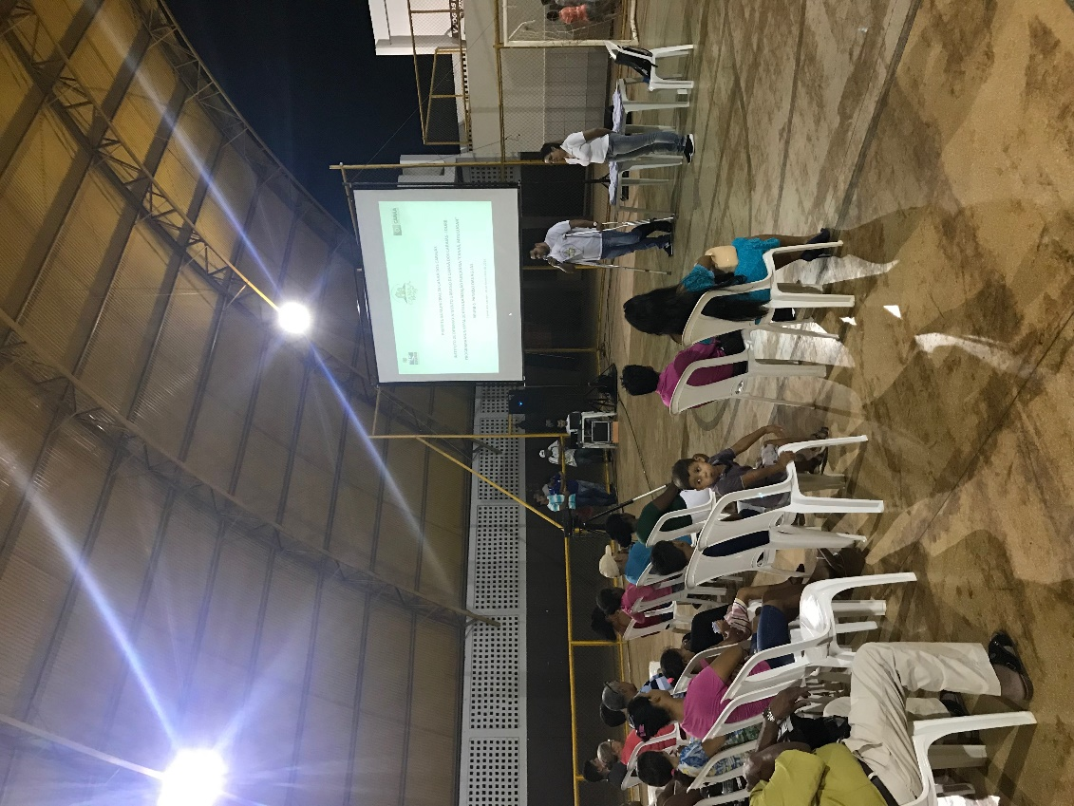
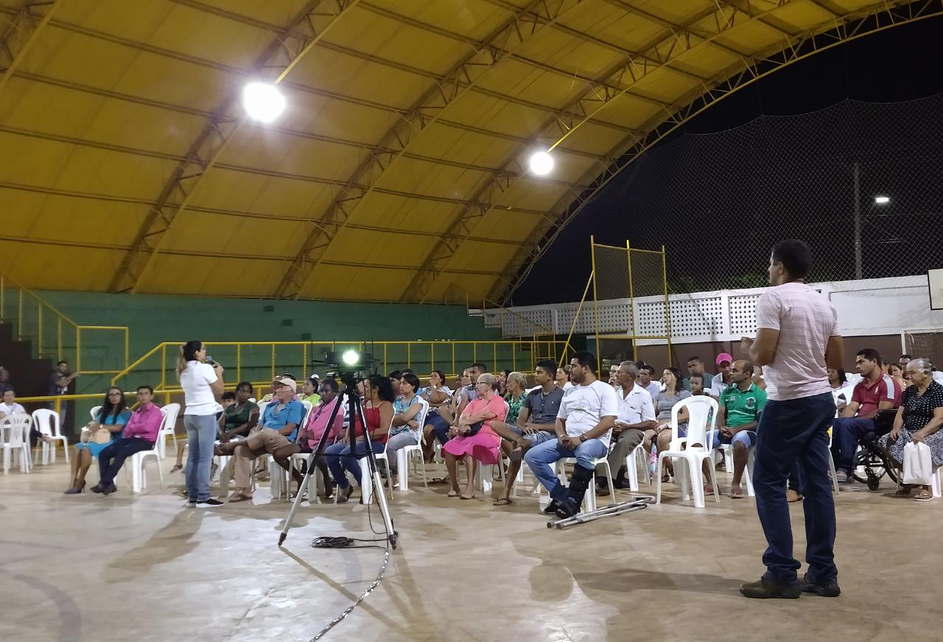
Lições Aprendidas
Audiências públicas com ampla participação da comunidade do núcleo urbano objeto do Projeto.

Slide 14
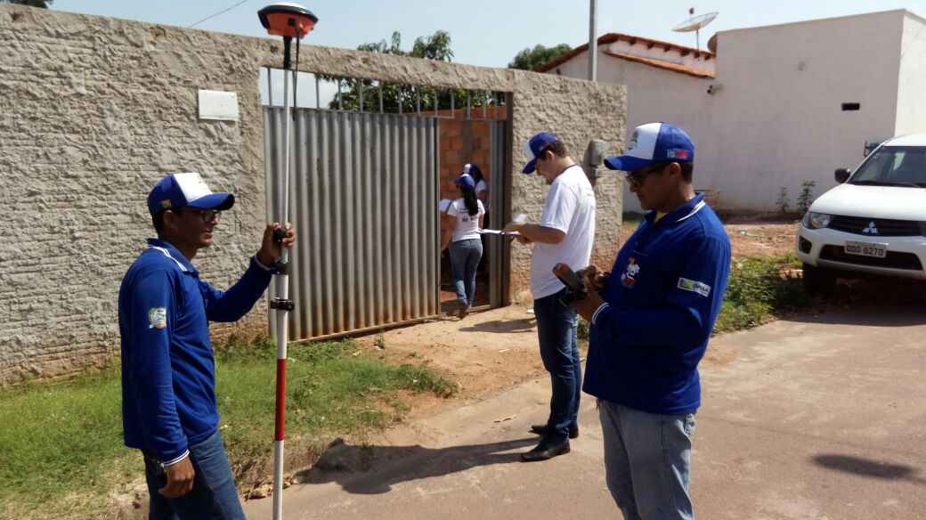
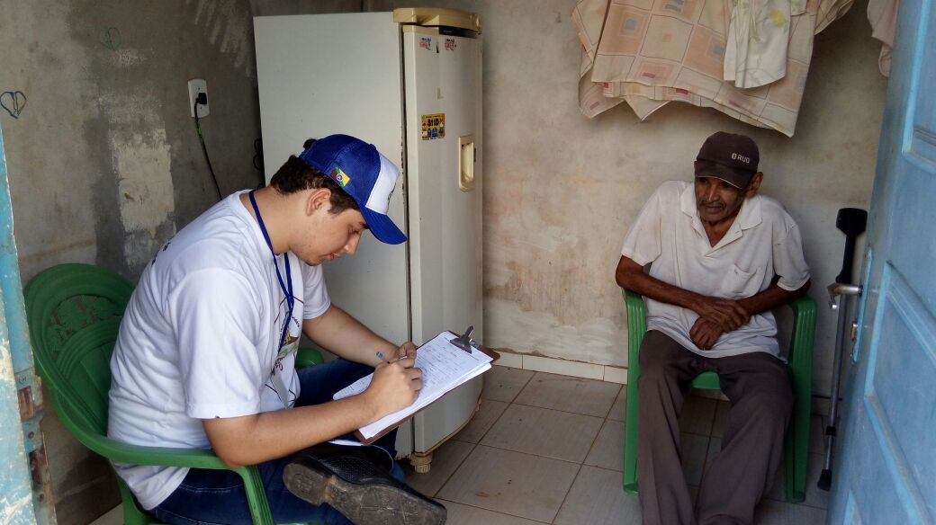
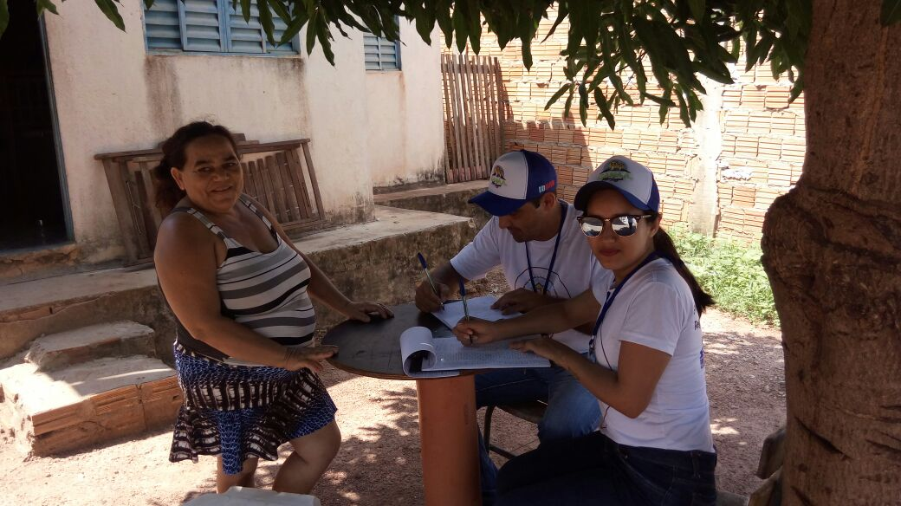
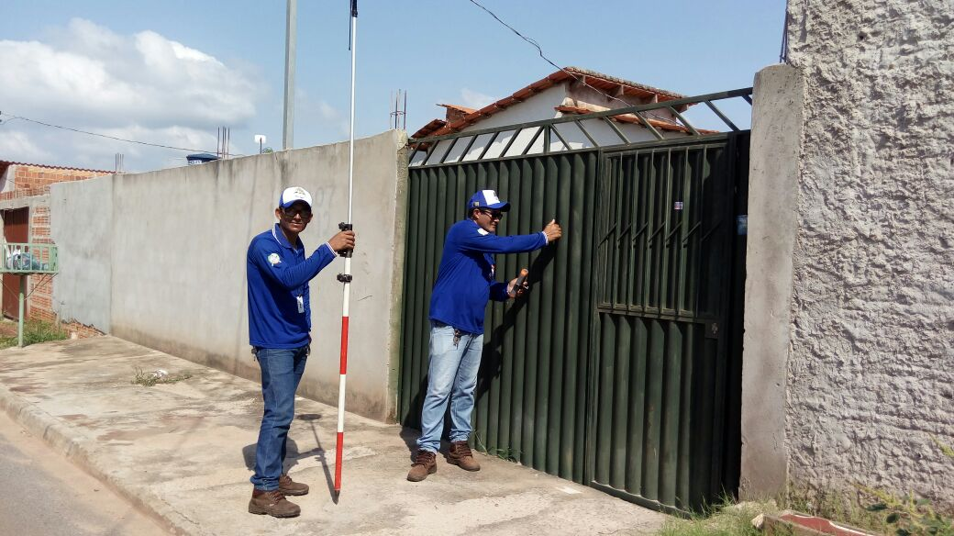
Lições Aprendidas
Equipe em campo executando os cadastros físico e social do núcleo urbano.

Slide 15
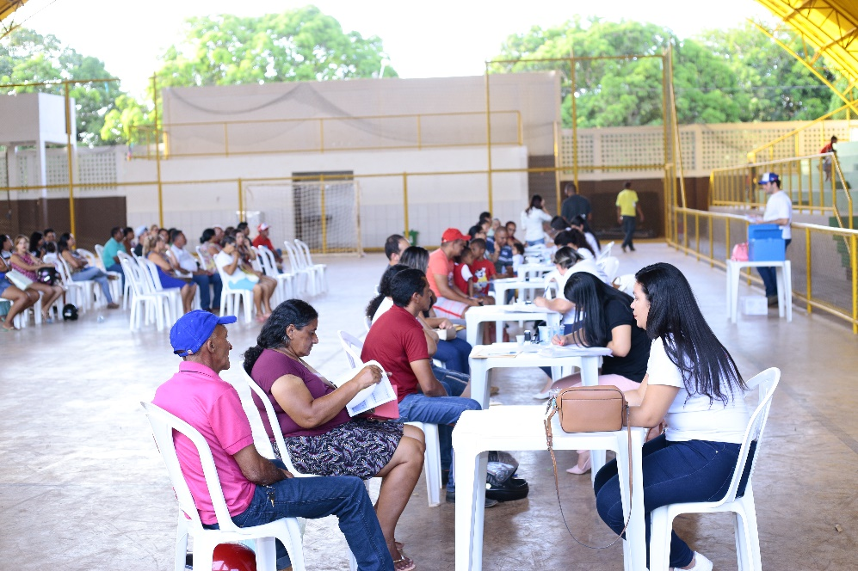
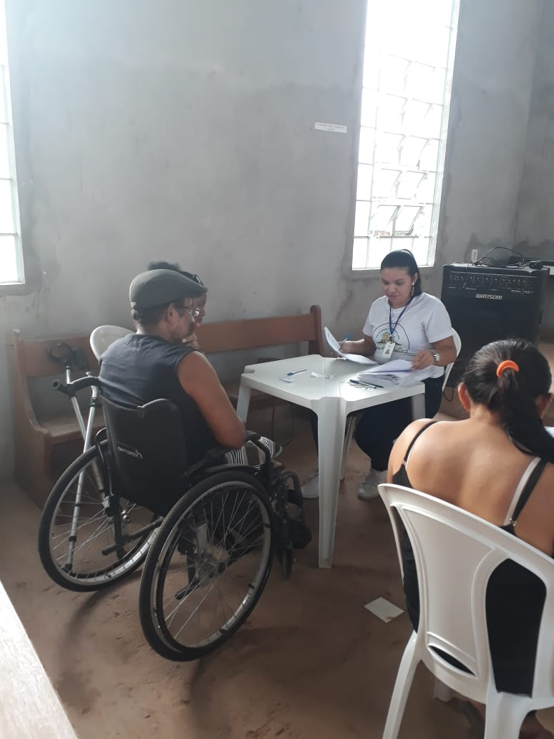
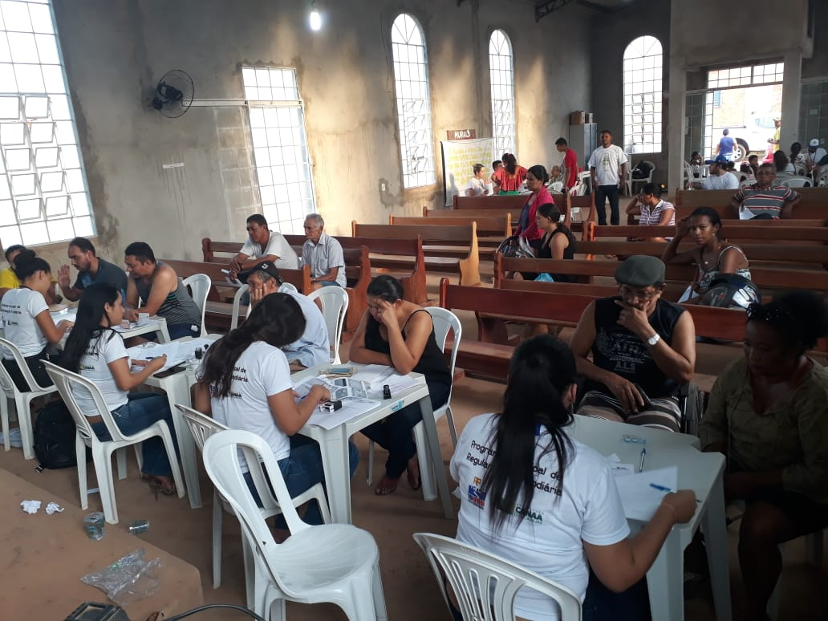
Lições Aprendidas
Plantões de atendimento e coleta de documentos durante a execução do Projeto.

Slide 16
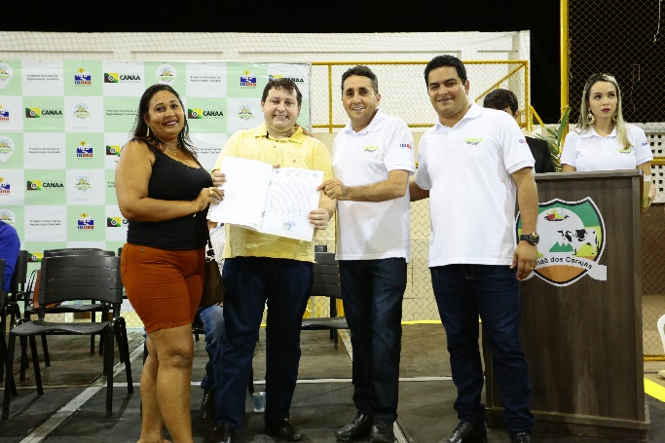
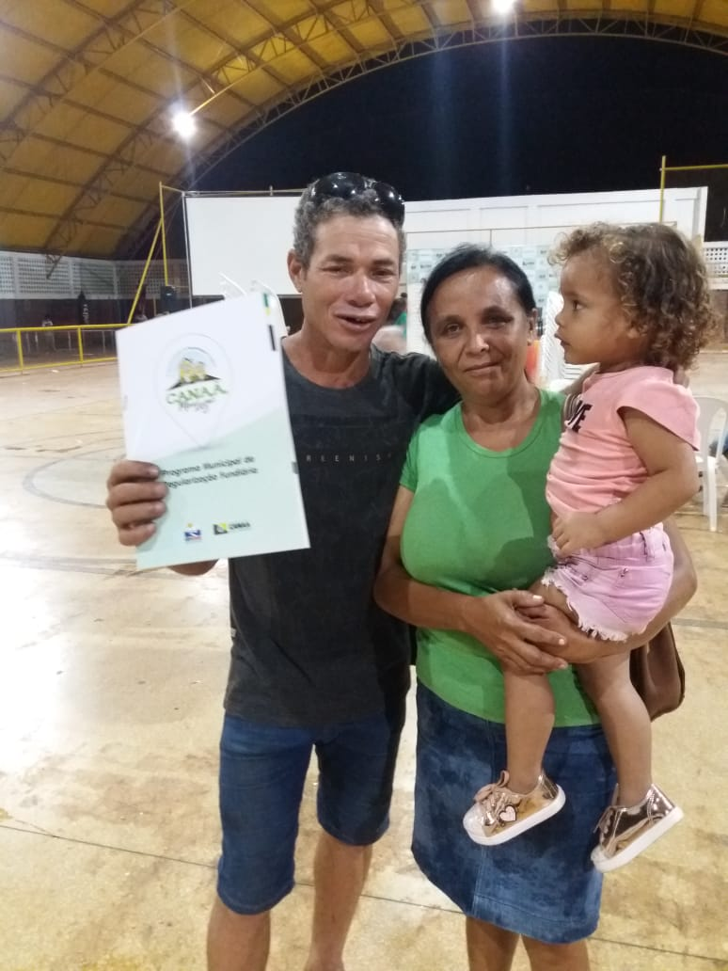
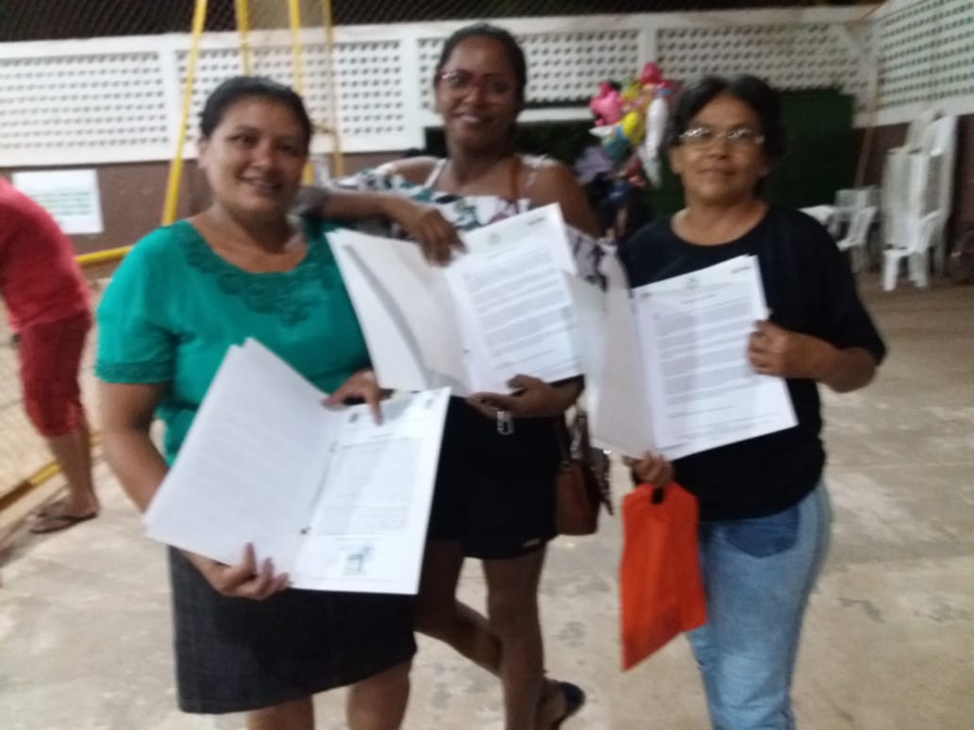
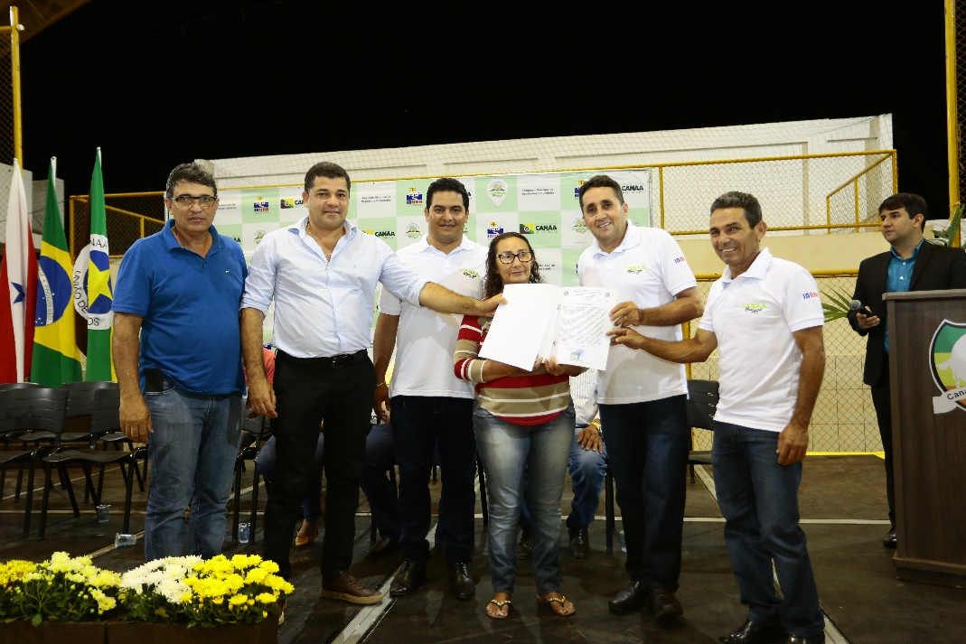
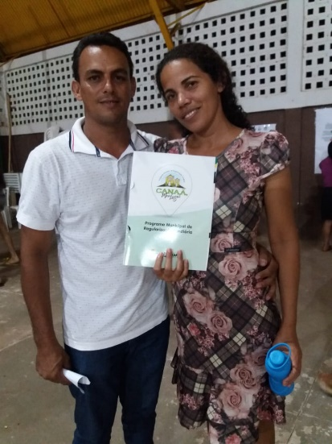
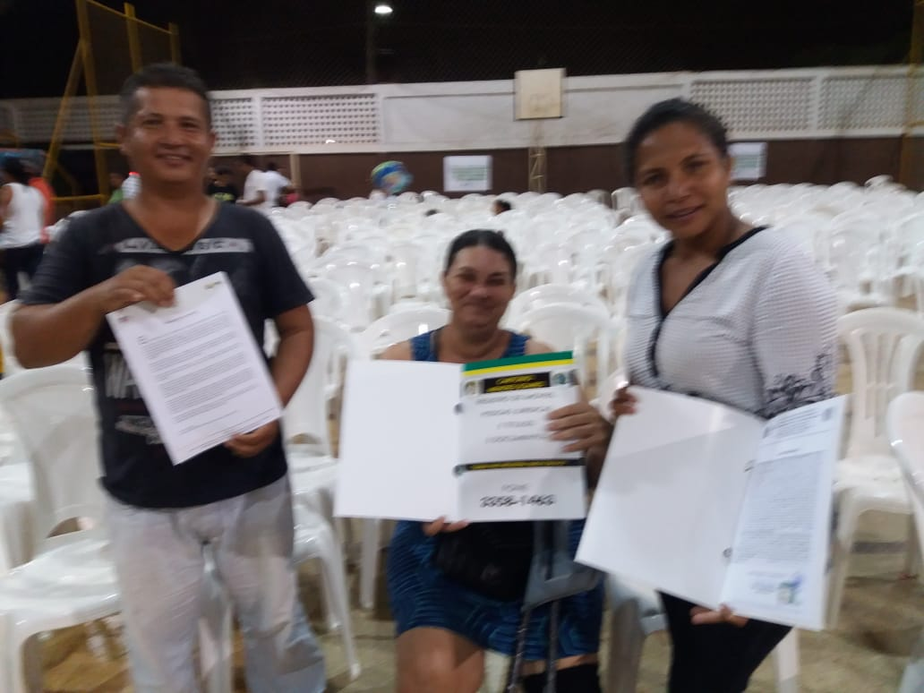
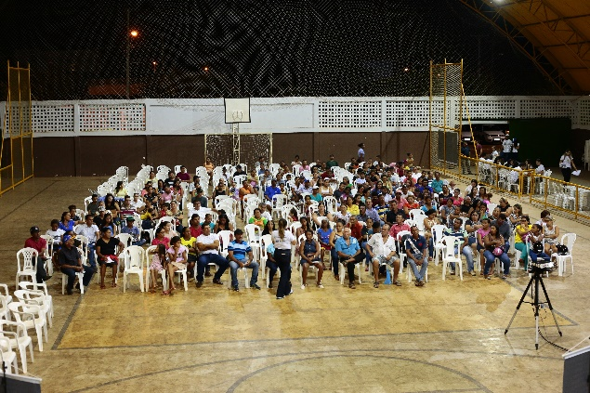
Lições Aprendidas
Cerimônia de entrega da Certidão de Matrícula aos beneficiários, com a participação de diversas autoridades municipais.

Slide 17
Projeto de Monitoramento
A política municipal de regularização fundiária do município de Canaã dos Carajás – PA, implementada com a criação do Programa Canaã, Meu Lugar, terá continuidade por meio do funcionamento dos seus instrumentos de gestão e participação social, bem como pela adoção de estratégias específicas, dentre as quais se pode citar:
Implementação de legislação fundiária municipal visando a atender às especificidades do município;
Transparência das ações da política fundiária, com ampla participação social em todas as etapas do processo através de audiências públicas;
Continuidade das parcerias com instituições, lideranças e associações comunitárias.

Slide 18
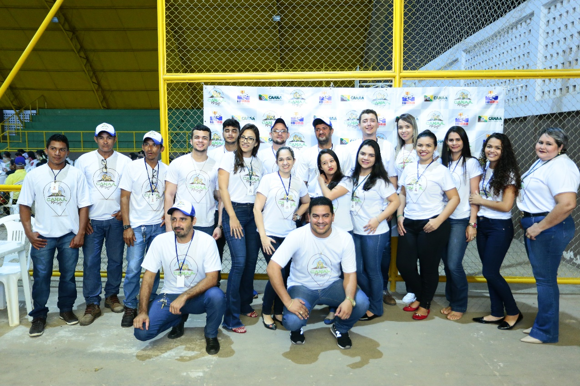
Prefeitura Municipal de Canaã dos Carajás – PA
Instituto de Desenvolvimento Urbano de Canaã dos Carajás – IDURB
Jeová Gonçalves de Andrade
Prefeito Municipal
Alexandre Pereira dos Santos
Vice-Prefeito Municipal
Alisson Barbosa Milhomem
Diretor Presidente - IDURB
Equipe técnica responsável pela execução do projeto de Regularização Fundiária:
Alisson Barbosa Milhomem
Laissa Andrade M. de Lima
Wendell Trindade Rocha
Cecilia Maria Cruz do N. Castro
Jessica Samara Botelho Cabral
Maria Aparecida Machado
Claumir Assunção Fernandes
Equipe de colaboradores - IDURB

